Slide 1
Основы информационных технологий
Тимофей Вадимович Латыпов

Slide 2
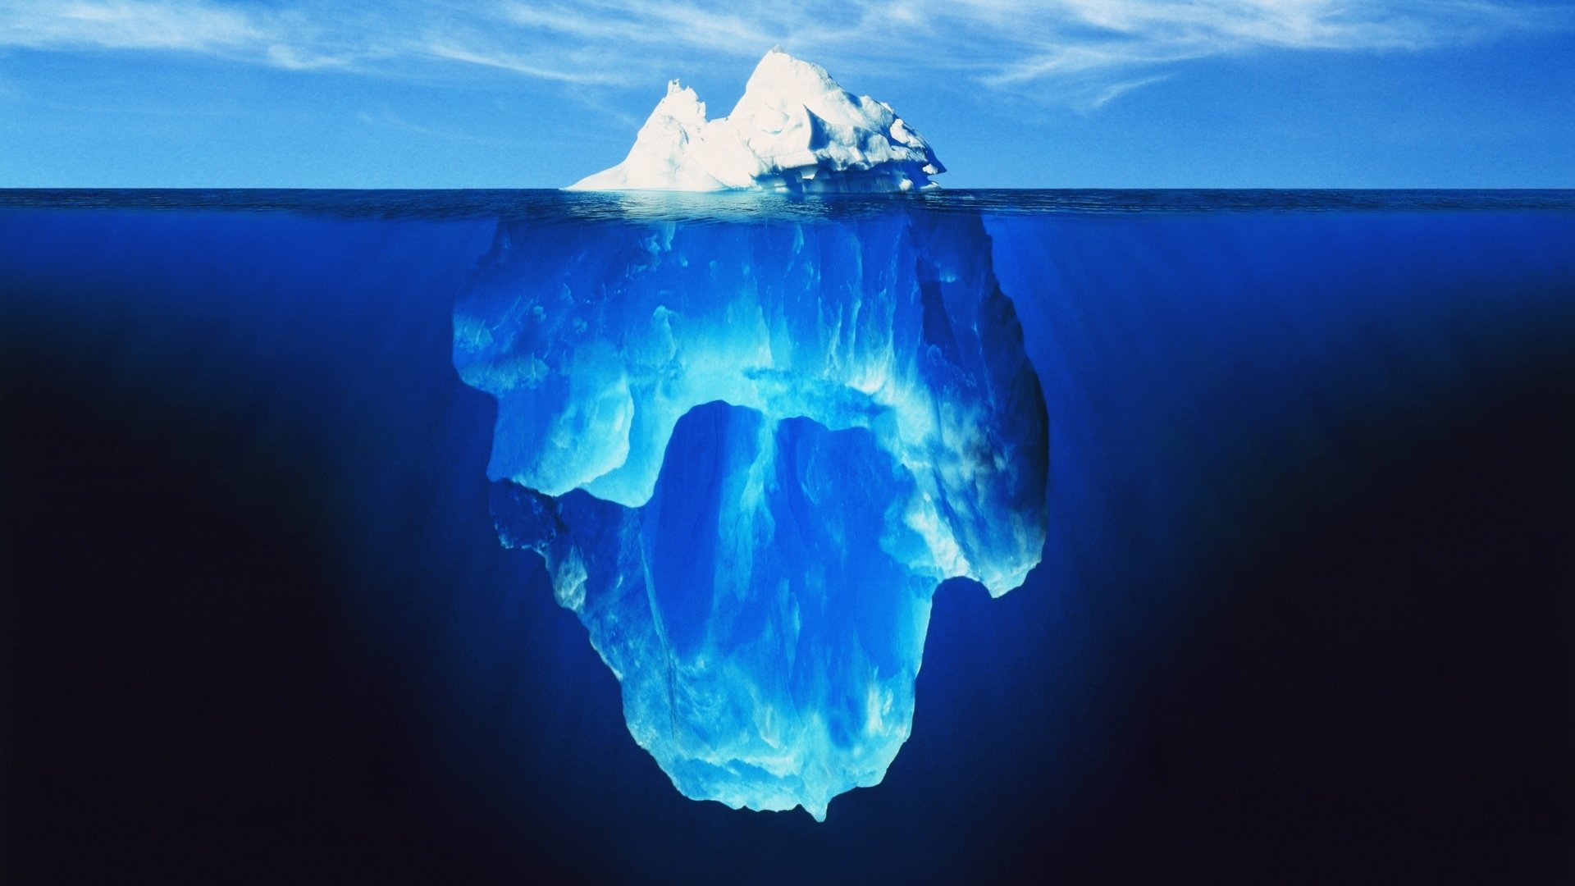
Языки программирования
Язык программирования позволяет абстрагировать программиста от операционной системы, алгоритмов, структур данных, архитектуры компьютера и математики и упрощает “точку входа” в программирование

Slide 3
Язык программирования - инструмент
Знание языка не означает умение программировать
Низкоуровневые - ассемблер: затратный, под каждую систему свой код, дорогой
Высокоуровневые - С++, Python: проще, дешевле, универсальнее

Slide 4
Что такое программа
Так или иначе, в конечном итоге любая программа это поток 0 и 1 - машинный набор инструкций
Трансляторы - переводят программу в машинный код
Компилятор - весь текст сразу в машинный код
Интерпретатор - покомандно анализирует текст и сразу выполняет

Slide 5
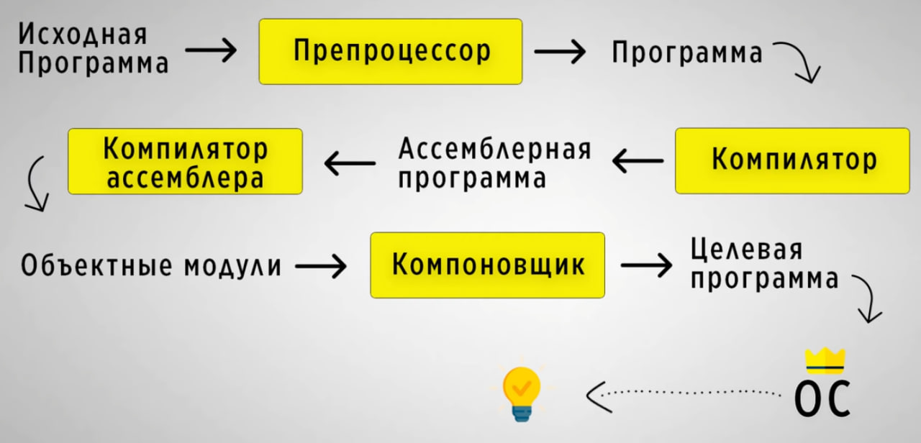
Как получить исполняемую программу

Slide 6
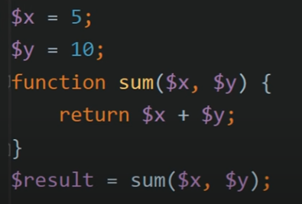
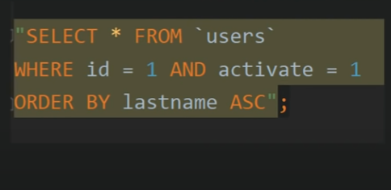
Парадигмы
Императивный
Последовательность команд, пошаговое решение задачи
Декларативный
Не расписываем как получить результат, просто говорим, какой результат нам нужен

Slide 7
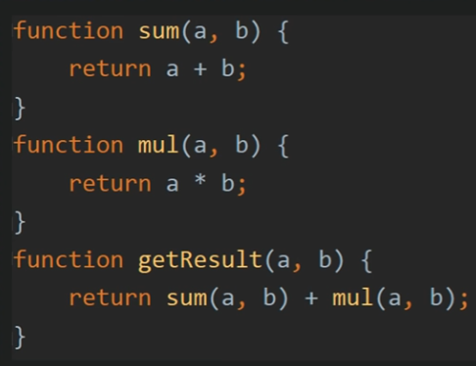
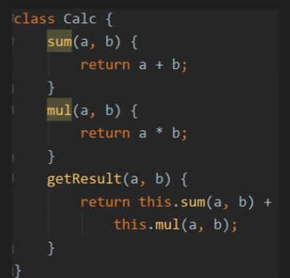
Парадигмы
Процедурный
Программа состоит из процедур и функций, которые могут вызываться друг другом
ООП
Позволяет оперировать понятием объекта, упрощая код

Slide 8
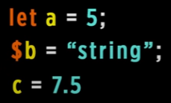
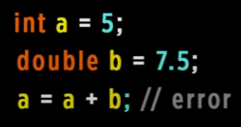
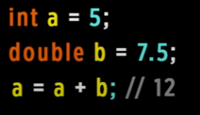
Типизация
Явная/Неявная
Статическая/Динамическая
Сильная/Слабая

